Slide 1
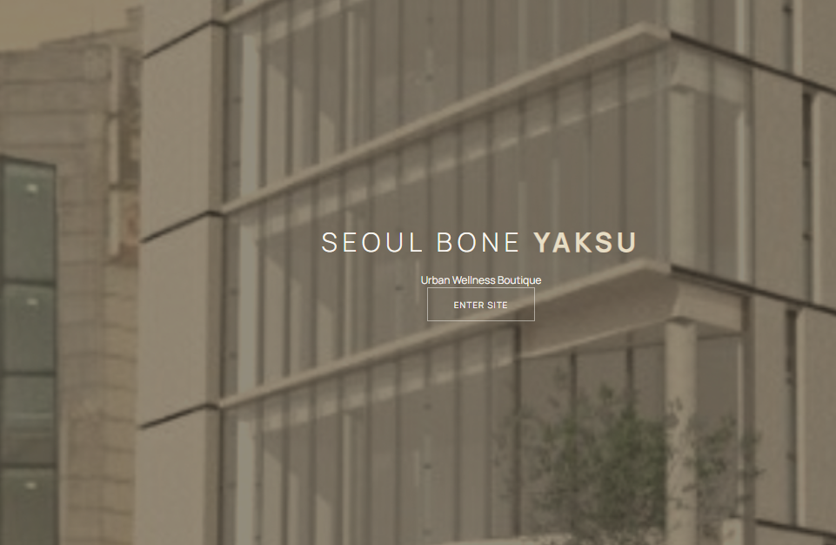
Seoul Bon Rehabilitation Clinic
배경사진은 건물사진 혹으로 고려
Enter Site

Slide 2
좌상단 SEOUL BONE YAKSU -> SEOUL BONE REHAB CLINIC
옆에 메뉴바는 처음 클릭하면 좌측에서 안없어졌으면 좋겠음.
Menu
01 Medical Staff
02 Core Values
03 Cutting edge diagnostic tools
04 Integrated Treatment Solutions
05 Cell Therapy (PRP)
06 Contact/Location

Slide 3
01 Medical Staff
약력 (슬라이드노트 참고)
하단에 문구 추가 + 대표원장 싸인
"몸은 결코 거짓을 말하지 않습니다.통증은 그 진실을 전하는 가장 정직한 신호입니다."
우리는 보이는 증상 너머, 숨겨진 원인을 깊이 읽어냅니다. 현재의 신체 기능과 앞으로의 변화까지 세심하게 고려하여 가장 온전한 회복을 위해 정성을 다해 진료하겠습니다
Notes:
장 용 준 원장
재활의학과 전문의 의학박사
가톨릭대학교 재활의학교실 외래교수
<학력>
가톨릭대학교 의과대학 재활의학 석·박사 통합과정 졸업
가톨릭대학교 의과대학 졸업
<경력>
가톨릭중앙의료원 수련의
가톨릭중앙의료원 재활의학과 전공의
가톨릭중앙의료원 재활의학과 지도전문의
가톨릭대학교 부천성모병원 재활의학과 외래교수
가톨릭대학교 서울성모병원 재활의학과 외래교수
미국 도수치료학회 과정 수료 (Emory Rehabilitation Center)
독일 체외충격파치료 과정 수료 (Medizinische Gesellschaft für Myofasziale Schmerzen)
스페인 슈로스 척추측만증 운동치료 과정 수료
대한정주의학회 정맥주사영양요법(IVNT) 인증의
대한재활의학회 장애인보조기구처방검수 전문화 과정 수료
일본 오사카 의대 부속병원 재활의학과
前)가톨릭의과대학 재활의학교실 초음파중재술 워크샵 강사
前)대한해부학회 KAA International Anatomy Symposium 초청 강사
前)헬스조선 의학기사 자문의
<학회활동>
대한의사협회 정회원
대한재활의학회 정회원
대한도수의학회 정회원
CYRIAX 정형의학연구회 정회원
대한충격파치료학회 정회원
대한임상통증학회 정회원
대한노인재활의학회 정회원
대한정주의학회 정회원
American Congress of Rehabilitation Medicine Member
American Academy of Manipulative Therapy Member
European Society of Physical and Rehabilitation Medicine Member
<수상>
가톨릭대학교 재활의학교실 최우수전공의상
가톨릭대학교 재활의학교실 우수연구상
대한재활의학회 추계학술대회 우수포스터연재상
<기타 활동>
초음파 유도하 근골격계 주사치료 저자 (대한의학)
<논문>
1. Can initial sarcopenia affect poststroke rehabilitation outcome?
Journal of Clinical Neuroscience, 2020, vol 71,pp. 113-118
2. Survey of Botulinum Toxin Injections in Anticoagulated Patients: Korean Physiatrists' Preference in Controlling Anticoagulation Profile Prior to Intramuscular Injection.
Ann Rehabil Med. 2016 Apr;40(2):279-87. doi: 10.5535/arm.2016.40.2.279. Epub 2016 Apr 25. Erratum in: Ann Rehabil Med. 2016 Jun;40(3):556.
3. Unilateral Pseudohypertrophy of Calf Muscles as a Clinical Manifestation of Lumbosacral Radiculopathy
Journal of Electrodiagnosis and Neuromuscular Diseases 2020;22(1):68-73.
4. Number processing error as a clinical manifestation of hemispatial neglect following hypoxic brain injury: A Case Report
Brain & Neurorehabilitation 2020
5. YouTube as a learning tool for four shoulder tests.
Prim Health Care Res Dev. 2018 Oct 30:1-7
6. Smartphone Application Versus Pedometer to Promote Physical Activity in Prostate Cancer Patients.
Telemed J E Health. 2019 Dec;25(12):1231-1236
7. Effectiveness of hydrotherapy on balance and paretic knee strength in patients with stroke
American Journal of Physical Medicine & Rehabilitation, 2020 May;99(5):409-419

Slide 4
02 Core Values
01. 융합된 전문성과 세계적 식견
[Expertise & Global Perspective]
Dual Specialist Insight:재활의학과 및 정형외과를 모두 전공한 의학박사(MD, PhD)의 통합적인 시각으로 질환의 근본 원인을 찾아냅니다.
Global Standard:북미(캐나다, 미국), 유럽(독일, 스페인), 아시아(일본) 등 세계 유수 학회와 의료 현장에서 검증된 선진 치료 시스템을 도입하여 적용합니다.
Dedicated Primary Physician (일관된 주치의 시스템):우리는 다수의 의료진을 내세우지 않습니다.검증된 실력을 갖춘 대표원장 1인이 진단부터 치료의 끝까지 전 과정을 책임집니다. 의료진 교체 없이 치료의 연속성이 보장되며, 환자 상태의 미세한 변화까지 놓치지 않는 일관되고 깊이 있는 '주치의 케어'를 제공합니다.
02. 포괄적이고 근본적인 접근
[Comprehensive Approach]
Beyond Pain:눈에 보이는 통증만 쫓지 않습니다. 통증의 원인이 되는 근육, 신경, 그리고 신체 전반의 기능적 움직임까지 포괄적으로 분석하여 재발을 막는 근본 치료를 시행합니다.
Personalized Care:획일화된 치료가 아닌, 환자 개개인의 상태와 라이프스타일을 고려한 '최적의 맞춤 치료 계획'을 수립합니다.
03. 타협하지 않는 원칙과 환경
[Principles & Environment]
Safety & Cleanliness:4개 층 단독 건물을 사용하며, 환자의 '안정'과 철저한 '청결'을 제1원칙으로 삼는 쾌적한 치유 공간을 제공합니다. 3년연속 중구보건소 지정 우리동네안심병원으로 지정.
Advanced Technology:대학병원급 최신 첨단 장비를 아낌없이 투자하여 진단의 정확도와 치료 효과를 극대화합니다.
Transparent Policy:과잉 진료를 지양하고, 모든 치료 비용을 투명하게 공개하는 정직한 가격 정책으로 신뢰를 드립니다.
04. 진정한 환자 중심의 소통과 동행
[Patient-Centered Communication & Partnership]
Clear Explanation:어려운 의학 용어가 아닌 환자의 눈높이에서, 현재 상태와 통증의 원인을 상세하고 명확하게 설명해 드립니다.
Shared Decision Making:일방적인 치료 결정이 아닌, 가능한 다양한 치료 옵션의 장단점을 투명하게 제공하고 환자와 함께 최선의 방법을 고민합니다.
Treatment Roadmap:단순히 현재의 치료를 넘어, 앞으로 나아갈 장기적인 치료 방향성과 목표를 공유하여 치료 과정의 막연한 불안감을 해소합니다.

Slide 5
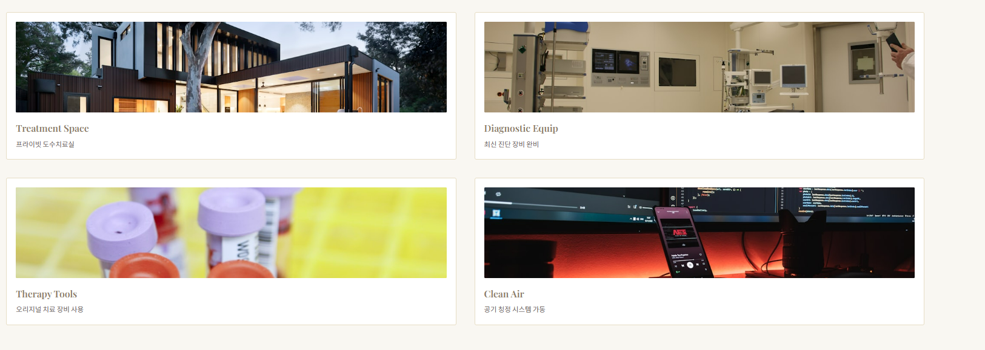
03 Cutting edge diagnostic tools
정확한 진단이 완치의 시작입니다.
서울본재활의학과는 최첨단 진단 장비에 아낌없이 투자합니다. 통증의 근본 원인을 빠르고 정확하게 찾아내어, 환자분에게 가장 적합한 치료 계획을 수립하기 위함입니다.
★ 우리의 원칙: 모든 시술의 영상 가이드화 (Image-Guided Injection)우리는 감이나 경험에만 의존하는 '블라인드 주사'를 지양합니다. 모든 주사 치료 및 시술은 반드시 초음파나 C-arm 실시간 영상 장비를 보면서 진행합니다. 이를 통해 타겟 부위에 약물을 오차 없이 정확하게 투여하여 치료 효과를 극대화하고, 신경이나 혈관 손상 등의 부작용 위험을 최소화하여 독보적인 안전성을 확보합니다.
**아래 는 각각 아이콘으로 클릭시 설명뜨도록
01. 고해상도 디지털 X-ray
(High-Resolution Digital X-ray)
"뼈와 관절 상태를 확인하는 가장 기초적이고 필수적인 검사"
기존 필름 방식 대비 방사선 피폭량을 현저히 줄여 안전성을 높인 최신 디지털 X-ray 장비입니다. 촬영 즉시 고해상도의 선명한 영상을 획득하여 골절, 관절염, 척추 변형 등 골격계의 구조적인 이상 유무를 신속하고 정확하게 일차적으로 평가합니다.
02. 프리미엄 초음파 진단기 (3대 보유)
(Premium Musculoskeletal Ultrasound Systems - 3 Units)
"진료실에서 대기 없이 즉시 확인하는 '의사의 제2의 눈'"
X-ray로는 확인이 어려운 근육, 힘줄, 인대, 신경 등 연부 조직의 손상과 염증을 정밀하게 관찰합니다. 저희 병원은 하이엔드급 초음파 장비를 총 3대 보유하여 각 진료실에 배치했습니다. 환자분들은 별도의 검사실 이동이나 대기 시간 없이, 진료 상담 도중 즉각적으로아픈 부위를 초음파로 확인하고 설명을 들으실 수 있습니다. 또한 주사 치료 시 실시간 유도 영상으로 활용하여 정확한 치료를 돕습니다.
03. C-arm (이동형 실시간 투시 영상 장비)
(C-arm Fluoroscopy with SELD)
"정확도는 높이고 피폭은 최소화한, 안전한 비수술 치료의 핵심"
마치 우리 몸속을 실시간 동영상으로 보는 것과 같은 투시 장비입니다. 척추나 관절의 깊숙한 부위에 주사 치료나 시술을 시행할 때, 네비게이션처럼 바늘의 위치를 실시간으로 정확하게 안내하여 오차 없는 정밀한 치료를 가능하게 합니다.
안전 플러스:최신 방사선 피폭 저감 장치인 SELD가 탑재되어 있어, 의료진과 환자분이 받는 불필요한 방사선 노출량을 획기적으로 줄여 더욱 안심하고 치료받으실 수 있습니다.
04. 최신 신경전도 및 근전도 검사 기기 (NCS/EMG)
(Nerve Conduction Study / Electromyography Machine)
"눈에 보이지 않는 신경과 근육의 기능적 이상을 찾아내는 정밀 검사"
영상 검사(MRI, X-ray)만으로는 알 수 없는 신경의 기능적 상태를 전기적 신호를 통해 평가합니다. 손발 저림, 감각 이상, 근력 약화 등이 있을 때, 이것이 신경의 문제인지 근육 자체의 문제인지, 신경 손상이라면 그 위치와 심각도는 어느 정도인지를 명확하게 감별 진단합니다. (예: 손목터널증후군, 목/허리 디스크로 인한 신경손상 등 진단)

Slide 6
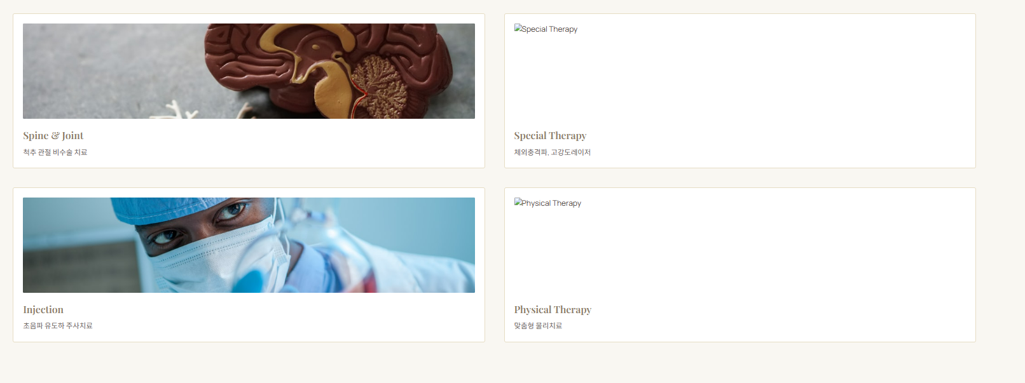
04 Integrated Treatment Solutions
통증을 넘어, 근본적인 기능 회복을 위한 통합 치료 솔루션
재활의학과와 정형외과의 전문성을 더해, 통증의 일시적 완화가 아닌 근본적인 원인 해결을 목표로 합니다. 대학병원급 최첨단 장비와 숙련된 노하우를 바탕으로, 환자 개개인의 상태에 최적화된 맞춤형 통합 치료 계획을 수립합니다.
서울본재활의학과의원이 지키는 3가지 약속
우리는 회복이라는 결과 앞에서 어떤 효율과도 타협하지 않습니다.
01. 엄격한 재료의 선정 (Strict Standard)내 가족에게 쓸 수 있는 것만이 환자분에게도 허락됩니다. 우리는 임상적으로 검증된 최상의 재료만을 고집하며, 안전성과 효능에 대한 확신 없이는 절대 사용하지 않습니다.
02. 실시간 맞춤 처방 (Real-time Customization)기계적인 루틴(Routine) 진료를 지양합니다. 매 내원 시 달라지는 신체 상태를 정밀하게 파악하여, 지금 당신에게 가장 필요한 최적의 배합으로 치료합니다.
03. 근본을 보는 통찰 (Insight for Cause)통증은 몸이 보내는 신호일 뿐입니다. 단순한 불편함의 해소를 넘어, 불균형해진 신체 구조와 기능을 바로잡는 근본적인 치유를 지향합니다.
01. 정밀 영상 유도 주사 치료
[ Precision Image-Guided Injection ]
"보면서 치료하는 정확함, 안전하고 빠른 통증 해결"
저희 병원의 모든 주사 치료와 시술은 '감'에 의존하지 않습니다. 반드시 초음파나 C-arm(실시간 투시 장비) 영상을 통해 병변 부위를 실시간으로 확인하며 정확하게 약물을 투여합니다. 이는 치료 효과를 극대화하고 부작용을 최소화하는 핵심 원칙입니다.
초음파 유도하 주사 (Ultrasound-Guided Injection):진료실에서 즉시 근육, 인대, 힘줄의 손상을 확인하고, 미리 설정된 타겟에 정확히 주사하여 조직 재생과 염증 완화를 돕습니다. (예: 프롤로테라피, DNA 주사, 연골주사 등)
C-arm 중재술 (C-arm Intervention):척추 심부나 관절 깊숙한 곳의 신경 주변에 발생하는 통증을 잡기 위해, 실시간 투시 영상을 보며 바늘을 접근시켜 신경 염증과 부종을 가라앉히는 비수술적 시술입니다. (C-arm 장비에 피폭 저감 장치 SELD 탑재)
02. 첨단 특수 물리·재생 치료
[ Advanced Modality & Regenerative Therapy ]
"대학병원급 하이엔드 장비를 이용한 비수술적 조직 재생 및 만성 통증 관리"
단순한 온열 치료를 넘어, 손상된 조직의 실질적인 재생을 유도하고 난치성 만성 통증을 조절하기 위해 대학병원에서 사용하는 최신 고가 장비들을 도입하여 운용합니다.
체외충격파 (ESWT - 집중형/방사형):강력한 충격파 에너지를 병변에 가해 혈관 재형성을 유도하고, 뼈와 힘줄 등 조직의 재생을 촉진하는 근본적인 치료법입니다.
고강도 레이저 (HILT):일반 레이저보다 훨씬 깊은 조직까지 강력한 에너지를 전달하여, 즉각적인 통증 감소 효과와 함께 손상된 인대 및 연골의 회복을 돕습니다.
스크램블러 테라피 (Scrambler Therapy - 페인스크램블러):만성 통증, 신경병증성 통증 등 약물로 조절되지 않는 통증 신호를 무통증 신호로 바꾸어 뇌로 전달함으로써 통증을 잊게 만드는 신개념 통증 치료입니다.
자기장 치료 (Magnetic Field Therapy):인체 깊숙한 곳까지 침투하는 강력한 자기장을 이용해 신경 세포를 자극하고 근육 경직을 이완시켜 통증을 완화합니다.
03. 도수 및 재활 운동 치료
[ Manual Therapy & Rehabilitation Exercise ]
"무너진 신체 밸런스를 바로잡아 재발을 막는 근본적인 해결책"
통증이 사라졌다고 치료가 끝난 것이 아닙니다. 재활의학과 전문의의 정확한 처방 하에 전문 치료사가 손상된 부위의 기능을 회복시키고, 잘못된 자세와 움직임을 교정하여 재발을 방지합니다.
1:1 도수 치료 (Manual Therapy):전문 도수치료사가 손을 이용해 굳어진 관절을 풀어주고, 틀어진 척추와 골반의 정렬을 바로잡아 통증의 구조적인 원인을 해결합니다.
맞춤 재활 운동 (Therapeutic Exercise):약해진 근력을 강화하고 관절의 가동 범위를 회복시켜, 일상생활 및 스포츠 활동으로 안전하게 복귀할 수 있도록 돕는 필수적인 과정입니다.

Slide 7
05 Cell Therapy (PRP) (이페이지는 그림만 넣고 추가로 클릭 안해도 한눈에 보이도록 한페이지로 구성하는게 좋을듯합니다)
"내 혈액 속 치유 성분으로 손상된 조직을 깨우다"
PRP(자가혈소판풍부혈장) 치료는 환자 본인의 혈액에서 **치유와 재생을 담당하는 '성장인자'**만을 고농도로 농축하여 추출한 뒤, 손상된 인대, 힘줄, 연골 부위에 직접 주사하는 최신 재생 치료법입니다.
핵심 특징:
안전성:내 혈액을 사용하므로 거부 반응이나 부작용 위험이 극히 낮습니다.
근본 치료:일시적 통증 완화가 아닌, 약해진 조직 자체를 튼튼하게 재생시킵니다.
강력한 재생:일반 혈액보다 3~5배 농축된 성장인자가 인체의 자연 치유력을 극대화합니다.
[ 치료 대상 (Indication) ]
"잘 낫지 않고 반복되는 만성 통증에 효과적입니다"
일반적인 물리치료나 약물치료에 반응이 더디거나, 스테로이드 주사 후에도 재발하는 만성 근골격계 질환환자분들에게 권장됩니다.
주요 적용 질환:✅ 팔꿈치 통증:테니스엘보(외측상과염), 골프엘보(내측상과염) ✅ 무릎 통증:초기 및 중기 퇴행성 관절염, 연골 손상 ✅ 힘줄/인대 질환:만성 회전근개 건염(어깨), 아킬레스 건염, 손목/발목 건초염 등
[ 치료 과정 (Process) ]
"당일 검사부터 시술까지, 약 30분~1시간 소요됩니다"
입원이나 복잡한 마취 없이 외래에서 간편하게 진행됩니다.
STEP 1. 채혈 (Blood Draw)환자분의 팔에서 소량(약 20~30cc)의 혈액을 채취합니다.
STEP 2. 원심분리 및 농축 (Concentration)특수 키트와 장비를 이용해 혈액에서 고농도 PRP만을 분리해 냅니다. (약 15분 소요)
STEP 3. 정밀 주사 시술 (Injection)고해상도 초음파를 통해 손상 부위를 실시간으로 확인하며 정확하게 주사합니다.
[ 시술 후 관리 (Post Care) ]
"치료 효과를 극대화하고 빠른 회복을 돕는 핵심 가이드"
PRP는 인위적인 진통제가 아닌 '조직 재생' 치료이므로, 시술 후 올바른 관리와 시너지 치료가 결과에 큰 영향을 미칩니다.
시술 초기 반응 (정상 과정):시술 후 2~3일간은 치유 과정에서 뻐근한 통증이나 화끈거림이 일시적으로 증가할 수 있습니다. 이는 조직이 반응하고 있다는 신호입니다.
휴식 및 활동 제한:시술 후 약 1주일 동안은 치료 부위에 무리가 가는 격렬한 운동이나 과도한 사용을 피하고 충분한 휴식을 취해주세요.
💡 [ 효과를 극대화하는 병행 치료 전략 ]
PRP의 재생 효과를 돕고 회복 기간을 단축하기 위해, 의료진의 판단하에 다음 치료를 병행하면 강력한 시너지 효과를 기대할 수 있습니다.
✅ 재생 촉진:체외충격파(ESWT)및 **고강도레이저(HILT)**를 통해 세포를 추가 자극하여 조직 재생 속도를 높입니다. ✅ 통증 관리:시술 직후 **크라이오(Cryotherapy, 냉각치료)**를 병행하면 급성기 통증과 부종을 효과적으로 감소시킵니다. ✅ 기능 회복:재생된 조직이 제 기능을 하도록 돕는 전문 물리치료/도수치료병행 시 재발률이 현저히 낮아집니다.

Slide 8
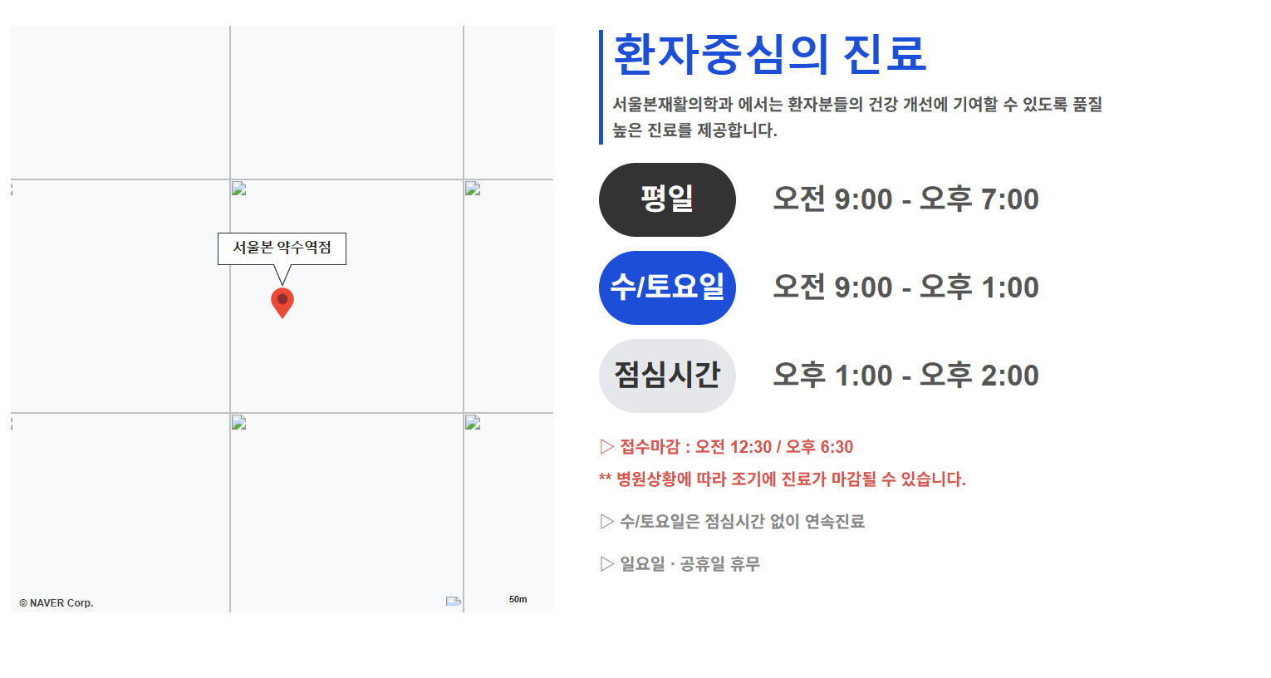
Contact/Location
지도
주소
오시는길

